Slide 1
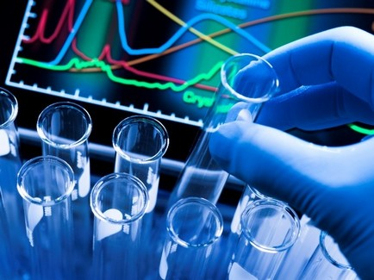
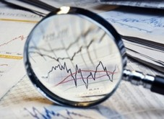

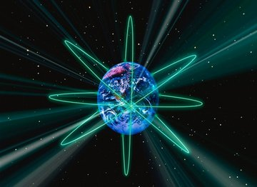


Slide 2
«Узагальнення знань із теми “Механічні та електромагнітні хвилі”, розв’язування задач, використовуючи презентації з елементами анімації»
Тема уроку

Slide 3

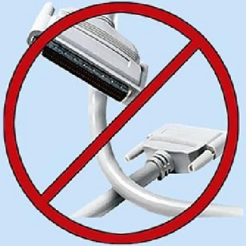
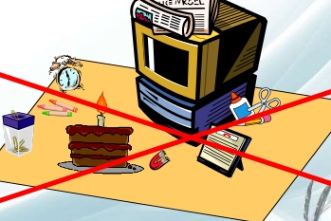
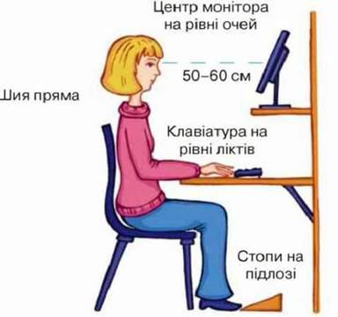

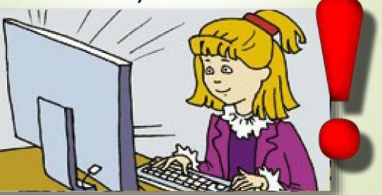
Правила безпеки життєдіяльності під час роботи з комп’ютером.
Не чіпати живлячі дроти та роз’єми сполучних кабелів.
Не розміщувати на робочому місті сторонні речі
Під час роботи на комп'ютері зберігай правильну постанову та відстань між монітором
Не намагайся робити будь – який ремонт електрообладнання.
Не залишай поза увагою технічний стан комп'ютера за яким працюєш

Slide 4


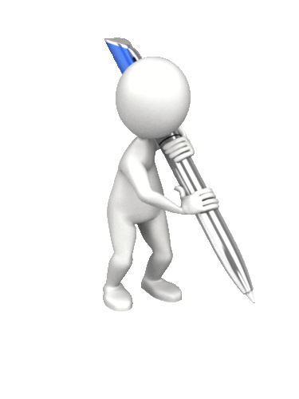
Обери правильну відповідь

Slide 5
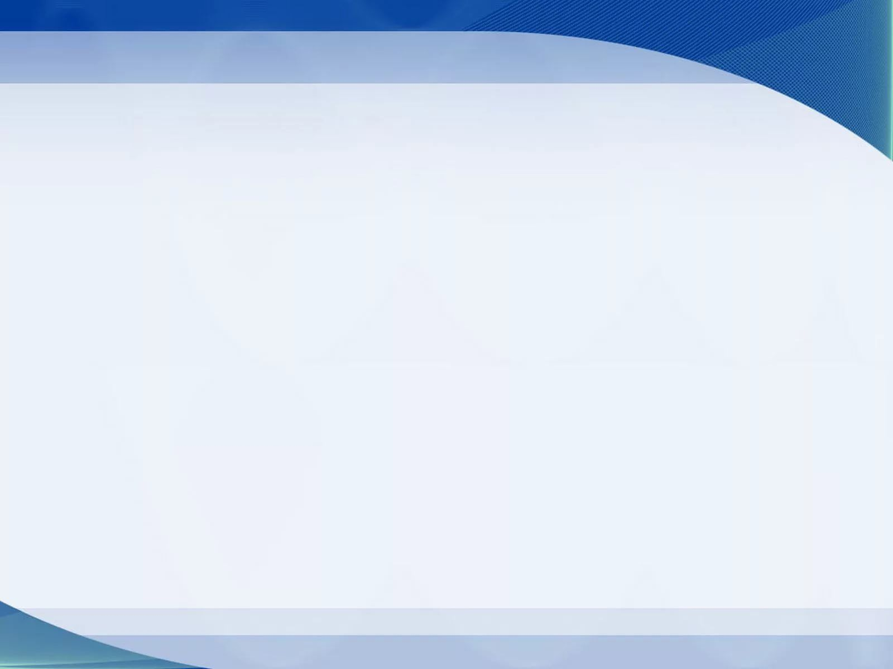
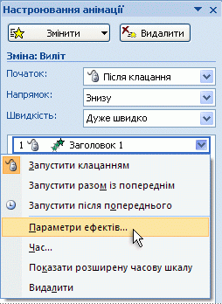
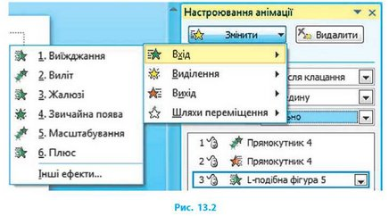
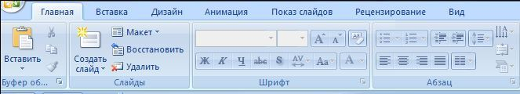
Де знаходяться «Ефекти анімації»?

Slide 6
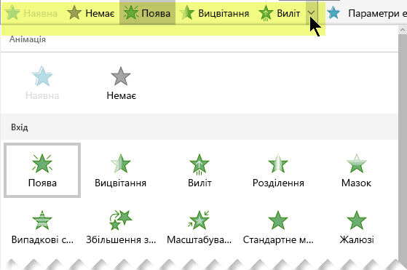
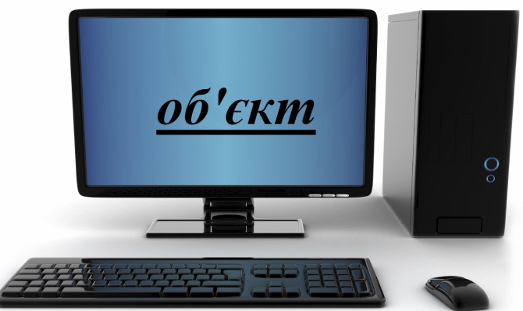
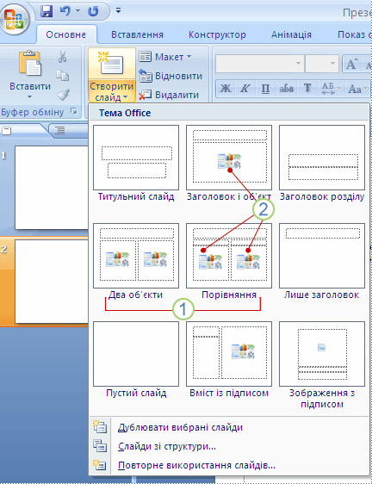
Що треба обрати
для застосування анімації?

Slide 7
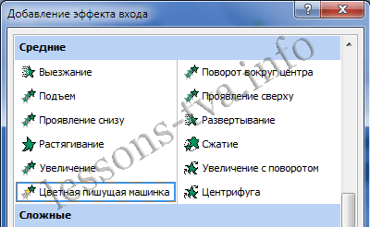
Які ефекти застосовуються
тільки до тексту?

Slide 8
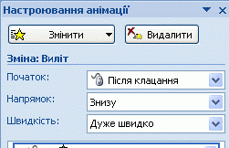
Чи зазначається час на закладці коли відбудеться анімація?

Slide 9
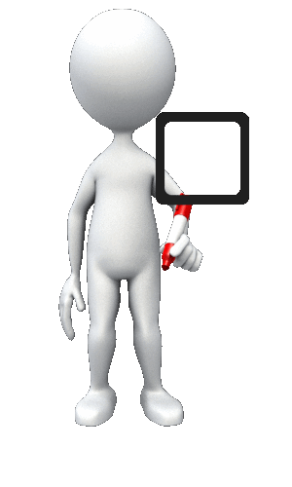
Гра “Фізичне лото”

Slide 10



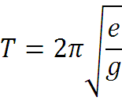
Гра “Мінне поле”
Позначення | Одиниці вимірювання | Формула
ν
M
Τ
Гц
υ
C
λ
М/С

Slide 11

Задача
Посудина з водою здійснює на пружині вертикалі коливання з періодом Вода починає потроху витікати через маленький отвір. Визначте, яким стане період коливань, коли маса посудини з водою зменшиться у 9 разів.

Slide 12
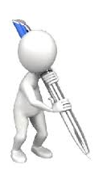
https://www.youtube.com/playlist?list=PLF7B86D1D500CE0D5 http://ms3school.ucoz.com/index/ppz_z_fiziki/0-29 http://ostriv.in.ua/ http://metodportal.info/node/248 http://irmk.org.ua/publ/shkola/fizika/virtualni_modeli_dlja_laboratornikh/46-1-0-285 http://rozumniki.net/catalog/products/fizyka/virtual%60na-fizychna-laboratoriya-fizyka-7-klas/
Веб – сайти

Slide 13
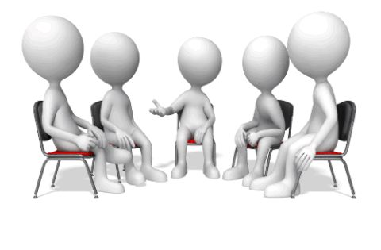
- мені було не зрозуміло …
- у мене виникли такі запитання
- я не впорався з такими запитаннями
- мені сподобалось я буду використовувати …

